Slide 1
Rozhodovanie

Slide 2
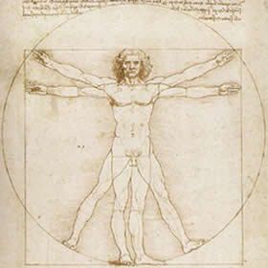
Homo Economicus

Slide 3
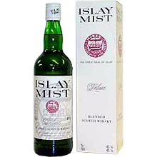
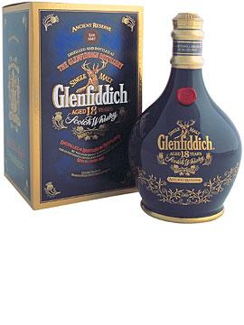
Drahé = dobré
Čo robíme keď nevieme určiť kvalitu? Pozrieme na cenu!

Slide 4
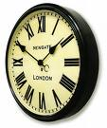
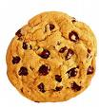
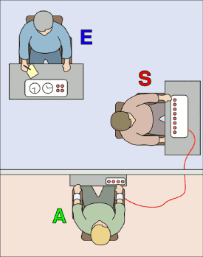
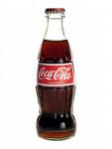
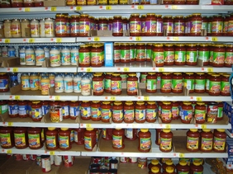
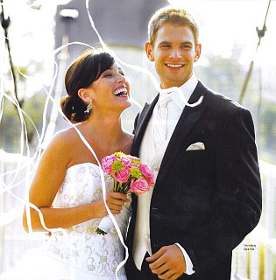
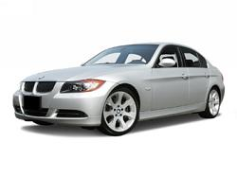
Mentálne skratky
Prečo ich máme?
Aby sme sa dokázali vyrovnať s týmto komplikovaným prostredím

Slide 5
H – H – H – H – H – H – H - H
H – O – O – H – O – H – H - O
Heuristika reprezentatívnosti

Slide 6
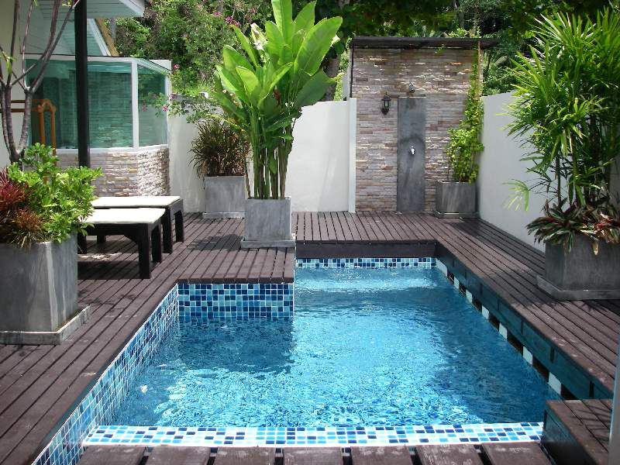
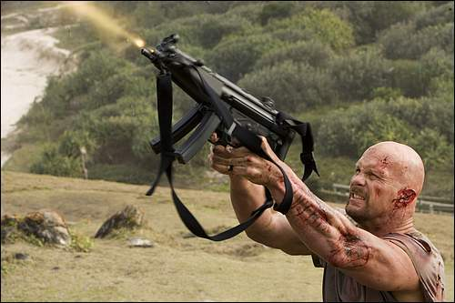
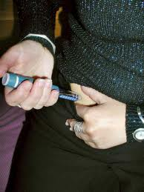
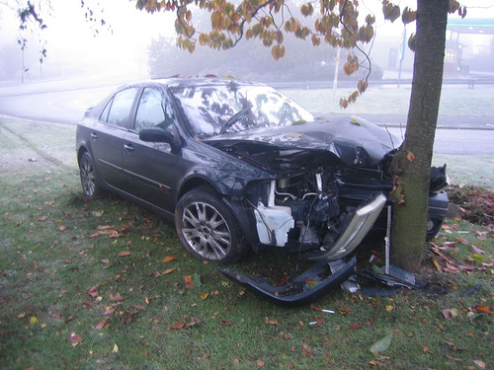

Slide 7
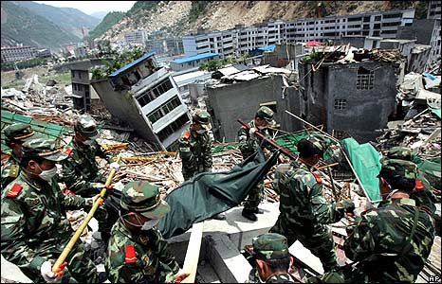
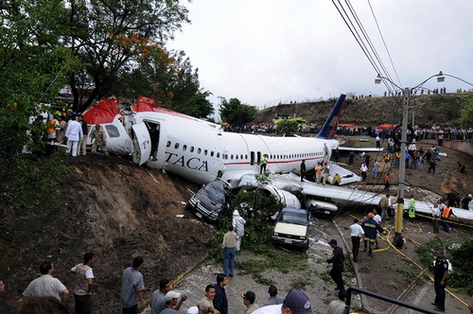
Heuristika dostupnosti

Slide 8
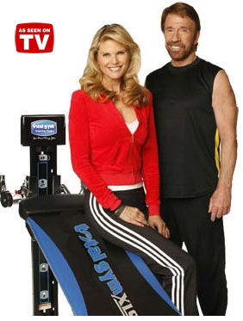
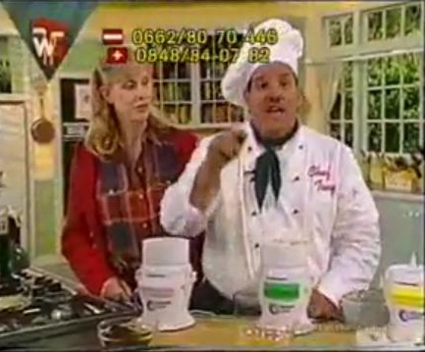
“Keď to hovorí odborník, tak to musí byť pravda”
Princíp autority
Vnímaná odbornosť zvyšuje dôveryhodnosť

Slide 9
Princíp kontrastu
Vedecký poznatok:
Porovnávame vždy niečo z niečím
Obchodný poznatok:
To prvé niečo aj druhé niečo mám v rukách ja

Slide 11
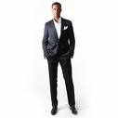
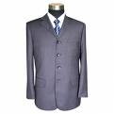
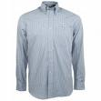
PK v Predajni s Oblečením
Príde zákazník a chce si kúpiť košeľu a kravatu. Má záujem si pozrieť aj nejaký oblek.
Čo zákazníkovi predáte ako prvé, čo ako druhé a čo ako posledné?

Slide 13
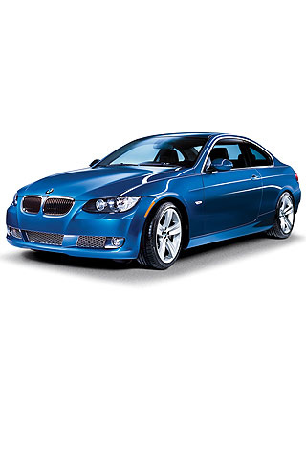
PK pri kúpe nového auta
Po tom, čo viete cenu za auto, vám príde cena doplnkov zanedbateľná

Slide 14
PK a „rande naslepo“

Slide 15
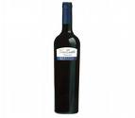
Princíp kontrastu
69,-
80,-
120,-
189,-

Slide 16
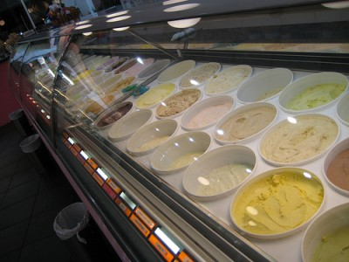
Koľko možností?
vs.
Zníženie z 26 na 15
=
zvýšenie 10%
Notes:
Proctor and gamble
La casa de gelato vo Vanncouveri ma viac nez 200 druhov zmrzliny

Slide 17
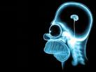
„Aby sme boli presvedčiví, musíme rozumieť tomu, ako ľudia premýšľajú“

